Slide 1
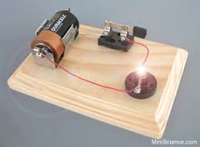
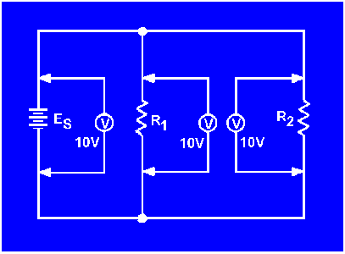
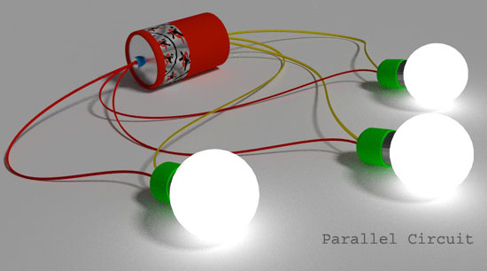

RANGKAIAN LISTRIK II EL1207
Nita Indriani Pertiwi, S.T.,M.T.
Thorikul Huda, S.T.,M.T.
PROGRAM STUDI TEKNIK ELEKTRO

Slide 2
SILABUS
Konsep dan Penerapan Fasor pada Rangkaian
Fungsi periodik, bilangan kompleks, karakteristik arus dan tegangan sinusoidal bentuk kompleks , impedansi kompleks, diagram fasor
Analisis Rangkaian AC pada Kondisi Steady State
Hukum ohm, Hukum Kirchhoff I dan II, Analisis Node , Analisis Mesh, Teorema Superposisi, Teorema Thevenin, Teorema Norton
Analisis Daya pada Rangkaian AC
Daya Sesaat, Daya Rata-rata, Daya Kompleks, Segitiga Daya, Resonansi
RANGKAIAN LISTRIK I
PRODI TEKNIK ELEKTRO - ITK
RANGKAIAN LISTRIK II

Slide 3
SILABUS
Konsep dan Penerapan Fasor pada Rangkaian
Fungsi periodik, bilangan kompleks, karakteristik arus dan tegangan sinusoidal bentuk kompleks , impedansi kompleks, diagram fasor
Analisis Rangkaian AC pada Kondisi Steady State
Hukum ohm, Hukum Kirchhoff I dan II, Analisis Node , Analisis Mesh, Teorema Superposisi, Teorema Thevenin, Teorema Norton
Analisis Daya pada Rangkaian AC
Daya Sesaat, Daya Rata-rata, Daya Kompleks, Segitiga Daya, Resonansi
RANGKAIAN LISTRIK II
PRODI TEKNIK ELEKTRO - ITK

Slide 4
SILABUS
Rangkaian Kopling
Induktansi sendiri, Induktansi bersama, Tanda dot (titik), Aturan tanda dot, Koefisien kopling (K), Analisis rangkaian kopling magnetik, Transformator ideal
Frekuensi Kompleks dan Fungsi Transfer
Sinyal sinusoidal teredam, fasor frekuensi kompleks, impedansi dan admitansi frekuensi kompleks, Fungsi transfer frekuensi kompleks, Pole dan zero, Diagram bode plot
Respon Frekuensi dan Resonansi
Respon frekuensi rangkaian RL,RC dan RLC, Resonansi
RANGKAIAN LISTRIK II
PRODI TEKNIK ELEKTRO - ITK

Slide 5
ASSESSMENT
TUGAS 35%
KUIS 15%
ETS 25%
EAS 25%
TOTAL 100%
RANGKAIAN LISTRIK II
PRODI TEKNIK ELEKTRO - ITK

Slide 6
KONSEP DASAR
RANGKAIAN LISTRIK
RANGAKAIAN LISTRIK II
PRODI TEKNIK ELEKTRO - ITK

Slide 7
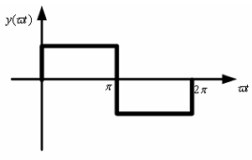
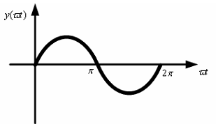
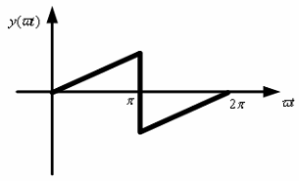
FUNGSI PERIODIK
Salah satu sifat khusus dari gelombang Alternating Current (AC) adalah sifat periodik
Syarat fungsi periodik :
n = integer 0,1,2,..
T = periode
RANGKAIAN LISTRIK II
PRODI TEKNIK ELEKTRO - ITK
Notes:
Dc L SC C open

Slide 8
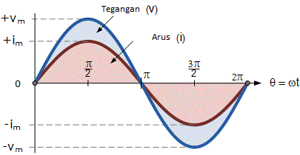
FUNGSI PERIODIK
v(t) : tegangan sesaat
i(t) : arus sesaat
Vm : tegangan maksimum
Im : arus maksimum
ω : kecepatan sudut (rad/detik)
t : waktu (detik)
Nilai Maksimum
Penjumlahan nilai maksimum positif dan negatif dijumlahkan
Nilai puncak ke puncak (peak-to-peak)
RANGKAIAN LISTRIK II
PRODI TEKNIK ELEKTRO - ITK

Slide 9
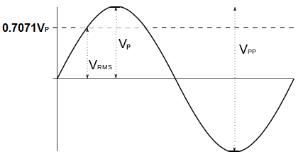
FUNGSI PERIODIK
Nilai Efektif
(root mean square)
Nilai tegangan/arus bolak balik (AC) yang dapat menghasilkan panas sama besar dengan yang dihasilkan tegangan/arus searah (DC)
RANGKAIAN LISTRIK II
PRODI TEKNIK ELEKTRO - ITK

Slide 10
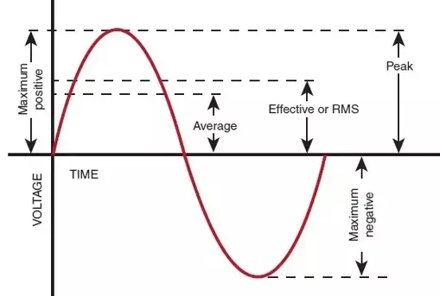
FUNGSI PERIODIK
Nilai Sesaat
Nilai yang berubah-ubah terhadap waktu dalam suatu periode tertentu
Nilai Rata-rata
Pada sinus murni nilai rata-rata diperoleh dari setengah periode
RANGKAIAN LISTRIK II
PRODI TEKNIK ELEKTRO - ITK

Slide 11
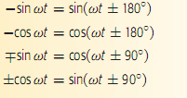

KONVERSI SINUS - COSINUS
Contoh :
RANGKAIAN LISTRIK II
PRODI TEKNIK ELEKTRO - ITK

Slide 12
CONTOH SOAL
Sebuah generator ac menghasilkan tegangan sebesar v(t) = 120 sin 60t volt dan arus i(t) = 40 sin 60t A
Tentukan :
Tegangan dan arus maksimum
Sudut frekuensi
Frekuensi
Perioda
Tegangan dan arus rata-rata
Tegangan dan arus efektif
Tegangan peak to peak
RANGKAIAN LISTRIK II
PRODI TEKNIK ELEKTRO - ITK

Slide 13
CONTOH SOAL
Persamaan tegangan v(t) = 120 sin 60t volt dan arus i(t) = 40 sin 60t A
Tegangan dan arus maksimum
Dari persamaan diketahui bahwa : Vm = 120 volt dan Im = 40 A.
Sudut frekuensi
Sudut frekuensi ω = 60 rad/det
Frekuensi
ω = 2πf → f = ω/2π dimana π = 22/7
f = 60/((2)(22/7)) → f = 9,55 Hz
d) Perioda
T = 1/f → T = 1/9,55 = 0,105 detik
RANGKAIAN LISTRIK II
PRODI TEKNIK ELEKTRO - ITK

Slide 14
CONTOH SOAL
e) Tegangan dan arus rata-rata
Vr = 2. 120/π = 76,36 Volt
Ir = 2. 40/ π = 25,45 A
f) Tegangan dan arus efektif
V_{eff} = V_{m}/√2 → V_{eff} = 120/√2 = 84,85 Volt
I_{eff} = I_{m}/√2 → I_{eff} = 40/√2 = 28,28 A
g) Tegangan peak to peak
V_{pp} = 2.V_{m} → V_{pp} = 2.120 = 240 Volt
RANGKAIAN LISTRIK II
PRODI TEKNIK ELEKTRO - ITK

Slide 15
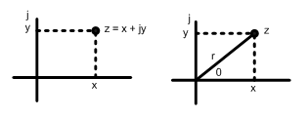
BILANGAN KOMPLEKS
Bilangan yang terdiri dari harga real (nyata) dan harga imajiner (khayal)
Contoh : z = x + jy
dimana
Bilangan kompleks bentuk polar
Bilangan kompleks bentuk kartesian
RANGKAIAN LISTRIK II
PRODI TEKNIK ELEKTRO - ITK

Slide 16
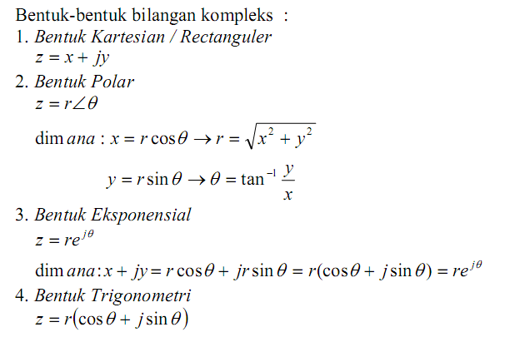
BILANGAN KOMPLEKS
RANGKAIAN LISTRIK II
PRODI TEKNIK ELEKTRO - ITK

Slide 17
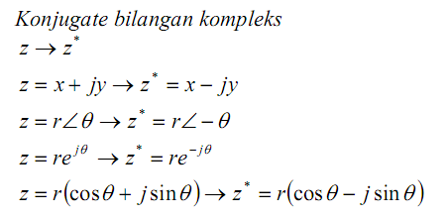
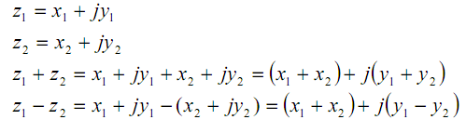
OPERASI BILANGAN KOMPLEKS
Konjugate bilangan kompleks :
Jumlah dan selisih bilangan kompleks :
RANGKAIAN LISTRIK II
PRODI TEKNIK ELEKTRO - ITK

Slide 18
BILANGAN KOMPLEKS
Penjumlahan dan Pengurangan
Bilangan komplek harus dalam bentuk sudut siku agar supaya dapat dijumlahkan (dikurangkan)
Jumlahkan (Kurangkan) bagian nyata dari setiap beilangan komplek dan jumlahkan (kurangkan) setiap bagian khayal j bilangan komplek .
Misal :
A = a + j b
B = c + j d
A ± B = (a ± c) + j (b ± d)
Pengalian dan Pembagian
Pengalian (pembagian) bilangan komplek lebih mudah bila keduanya dalam bentuk polar.
Kalikan (bagilah) besarnya kedua bilangan komplek dan jumlahkan sudut kedua bilangan komplek tersebut.
RANGKAIAN LISTRIK II
PRODI TEKNIK ELEKTRO - ITK

Slide 19
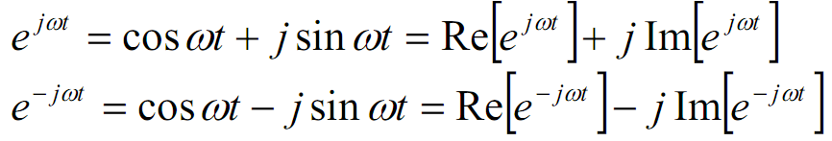
KONSEP FASOR
Fasor adalah bilangan kompleks yang merepresentasikan besaran dan fasa gelombang sinusoidal. Fasor dinyatakan dengan notasi pada domain frekuensi terdiri besaran dan fasa
Formula Euler :
Contoh:
V(t) = V_{m} cos(ωt+θ) → dalam domain waktu
Formula Euler :
Notasi Fasor : Volt
→ dalam domain frekuensi
RANGKAIAN LISTRIK II
PRODI TEKNIK ELEKTRO - ITK

Slide 20
CONTOH
Ubah fasor tegangan dibawah ini menjadi domain waktu jika diketahui ω = 500 rad/s ,
Jawab :
dalam gelombang sinus ,
2.
Jika ω = 2000rad/s dan t = 1 ms. Tentukan nilai sesaat dari tiap arus dibawah ini :
j10A
20 + j10A
20 + j(10<20ᵒ)A
RANGKAIAN LISTRIK II
PRODI TEKNIK ELEKTRO - ITK

Slide 21
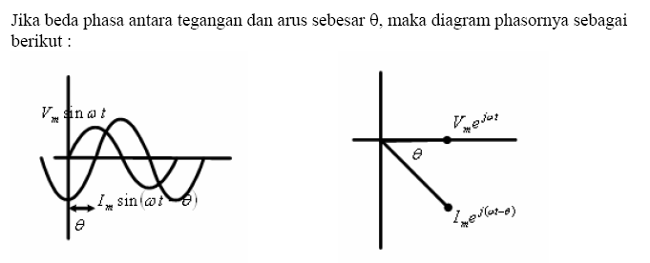
DIAGRAM FASOR
Jika terdapat perbedaan fasa antara tegangan dan arus sebesar θ
RANGKAIAN LISTRIK II
PRODI TEKNIK ELEKTRO - ITK

Slide 22
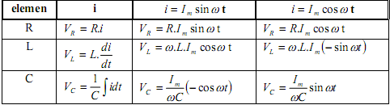
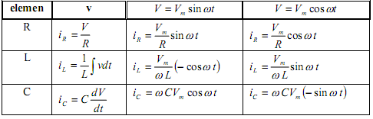
KARAKTERISTIK ARUS DAN TEGANGAN SIUSIODAL BENTUK KOMPLEKS
Arus Sinusoidal
Tegangan Sinusoidal
RANGKAIAN LISTRIK II
PRODI TEKNIK ELEKTRO - ITK

Slide 23
IMPEDANSI DAN ADMITANSI
Impedansi adalah perbandingan fasor tegangan V dan fasor arus I pada suatu elemen kutub dua dengan adanya sinyal masukan gelombang sinusoidal dalam keadaan setimbang atau mantap atau tunak (steady state).
Admitansi merupakan kebalikan dari Impedansi.
Impedansi dapat dihubungkan seri atau paralel seperti halnya pada Resistansi.
RANGKAIAN LISTRIK II
PRODI TEKNIK ELEKTRO - ITK

Slide 24
IMPEDANSI DAN ADMITANSI
Impedansi Z = V / I [Ohm]
Z = R ± jX ---→ R: resistansi; X: reaktansi
Admitansi Y = I / V [Mho]
Y = 1/ Z
Y = G ± jB ----→G:konduktansi;
B:suseptansi
RANGKAIAN LISTRIK II
PRODI TEKNIK ELEKTRO - ITK

Slide 25
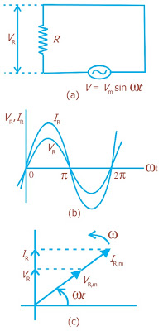
RESPON ELEMEN TERHADAP GELOMBANG SINUS
Gelombang AC pada elemen R
A
A
Volt
Volt
RANGKAIAN LISTRIK II
PRODI TEKNIK ELEKTRO - ITK

Slide 26
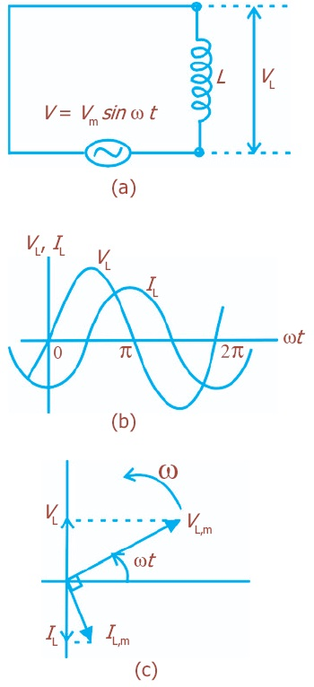
RESPON ELEMEN TERHADAP GELOMBANG SINUS
Gelombang AC pada elemen L
A
A
Volt
Volt
RANGKAIAN LISTRIK II
PRODI TEKNIK ELEKTRO - ITK

Slide 27
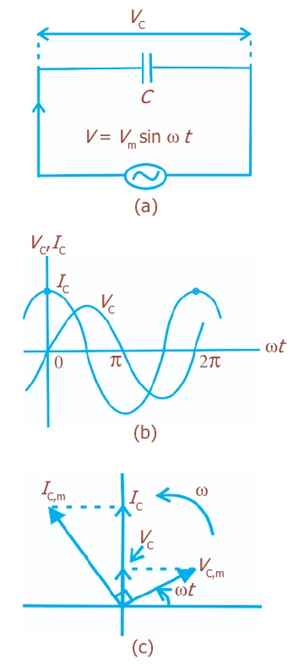
RESPON ELEMEN TERHADAP GELOMBANG SINUS
Gelombang AC pada elemen C
A
A
Volt
Volt
RANGKAIAN LISTRIK II
PRODI TEKNIK ELEKTRO - ITK

Slide 28
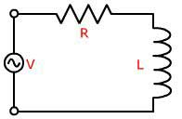
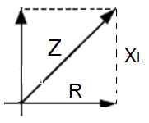
IMPEDANSI KOMPLEKS
Rangkaian Seri RL dengan sumber AC
A
A
Hukum Kirchhoff II :
Im (j)
Real
RANGKAIAN LISTRIK II
PRODI TEKNIK ELEKTRO - ITK

Slide 29
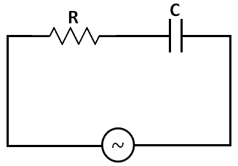
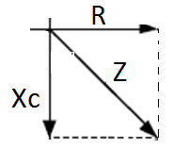
IMPEDANSI KOMPLEKS
Rangkaian Seri RC dengan sumber AC
A
A
Hukum Kirchhoff II :
Real
Im (j)
RANGKAIAN LISTRIK II
PRODI TEKNIK ELEKTRO - ITK

Slide 30
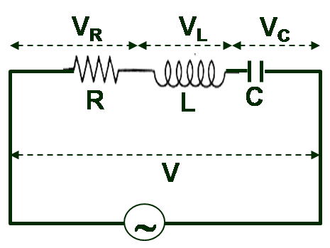
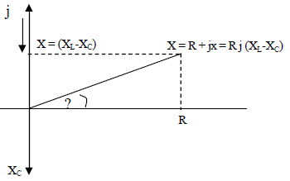
IMPEDANSI KOMPLEKS
Rangkaian Seri RLC dengan sumber AC
A
A
Hukum Kirchhoff II :
RANGKAIAN LISTRIK II
PRODI TEKNIK ELEKTRO - ITK

Slide 31
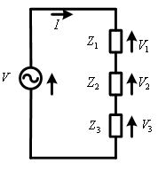
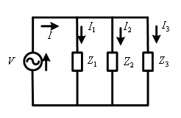
RANGKAIAN SERI DAN PARALEL IMPEDANSI
Rangkaian Seri
Rangkaian Paralel
RANGKAIAN LISTRIK II
PRODI TEKNIK ELEKTRO - ITK

Slide 32
CONTOH
Tentukan nilai Z_{ek} jika diketahui ω = 10 x 10³ rad/s, L = 5mH,
dan C = 100uF (L dan C terhubung seri)
2. Tentukan nilai Z_{ek} jika diketahui ω = 10000 rad/s, L = 5mH,
dan C = 100uF (L dan C terhubung paralel)
RANGKAIAN LISTRIK II
PRODI TEKNIK ELEKTRO - ITK

Slide 33
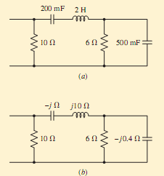
LATIHAN SOAL
Tentukan impedansi ekivalen dari rangkaian dibawah ini jika ω = 5 rad/s
RANGKAIAN LISTRIK II
PRODI TEKNIK ELEKTRO - ITK

Slide 34

TUGAS
Tentukan beda fasa dimana v₁ leads i₁ jika v₁ = 10 cos (10t - 45ᵒ) dan i₁ adalah :
a) 5 cos 10t d) 5 cos (10t + 40ᵒ)
b) 5 cos (10t - 80ᵒ)
c) 5 cos (10t - 40ᵒ)
2. Hitung impedansi rangkaian di bawah ini jika : a) ω = 1 rad/s; b) ω = 10 rad/s; c) ω = 100 rad/s;
RANGKAIAN LISTRIK II
PRODI TEKNIK ELEKTRO - ITK

Slide 35
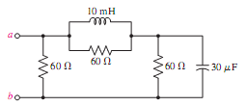
TUGAS
3. Hitung impedansi ekivalen rangkaian di bawah ini jika : a) f = 1 Hz ; b) f = 1kHz ; c) f = 1 MHz;
RANGKAIAN LISTRIK II
PRODI TEKNIK ELEKTRO - ITK

